Slide 1
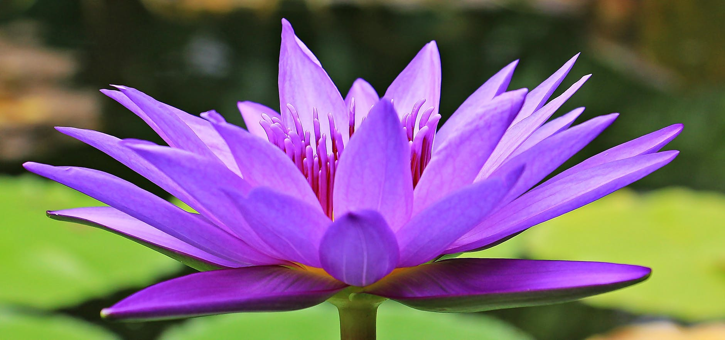
স্বাগতম

Slide 2
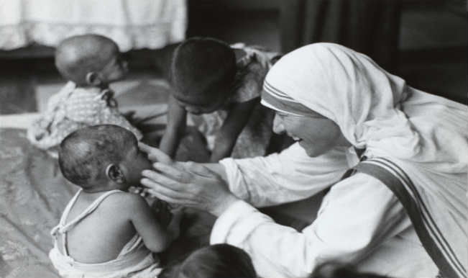
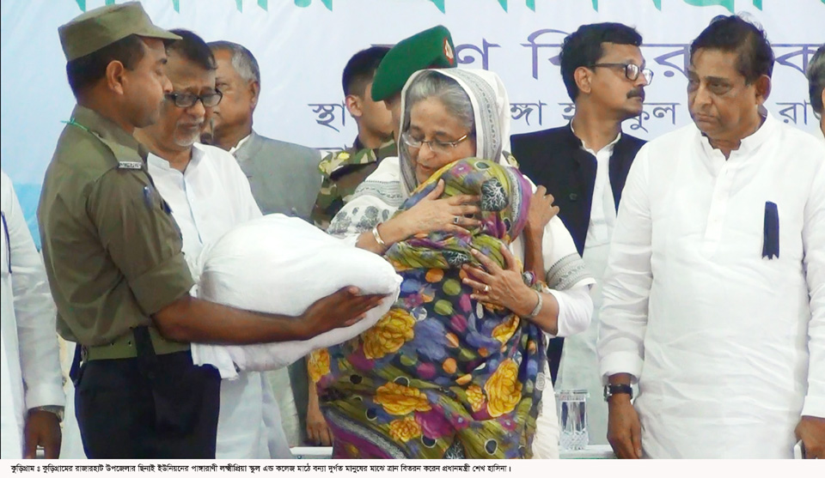
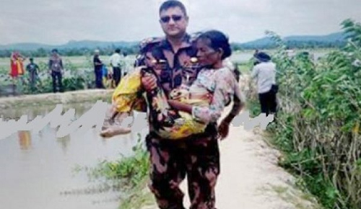
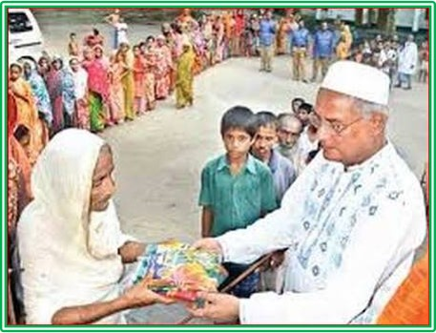
নিচের ছবিগুলো লক্ষ্য কর
Notes:
শিক্ষার্থীদের প্রশ্নের মাধ্যমে পাঠের নাম ঘোষনা করব

Slide 3
বাবুরের মহত্ব
কালিদাস রায়

Slide 4
শিখন ফল
এই কবিতা পাঠ করে শিক্ষার্থীরা কবির পরিচিতি সম্পর্কে বলতে পারবে;
সম্রাট বাবুরের মহানুভবতা সম্পর্কে লিখতে পারবে;
শিক্ষার্থীরা মহৎ আদর্শে অনুপ্রাণিত হয়ে কিভাবে মানবিক মূল্যবোধ সম্পর্কে সচেতন হবে তা বিশ্লেষণ করতে পারবে।

Slide 5
তিন মিনিট কবি পরিচিতি টা পড়

Slide 6
জন্ম
শিক্ষকতা
কাব্যগ্রন্থ
মৃত্যু
উপাধি
পেশা
কিশলয়
কর্ণপুট
কবিশেখর,
ডি লিট
১৯৬০ সাল
১৮৮২ সাল

Slide 7
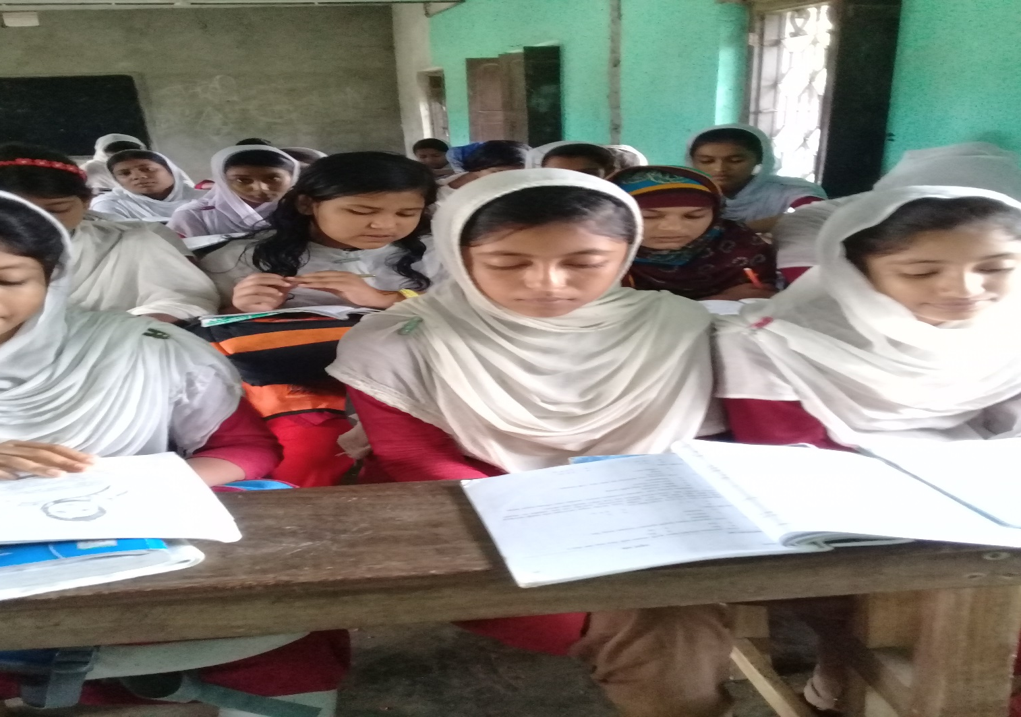
সরব পাঠ

Slide 8
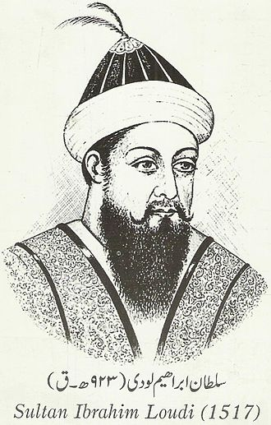
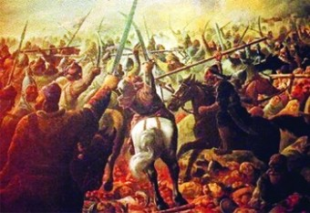
পাঠান বাদশাহ লোদি
পানিপথ হত । দখল করিয়া দিল্লীর শাহীগদি,

Slide 9
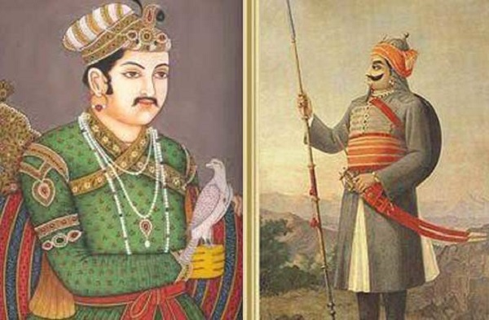
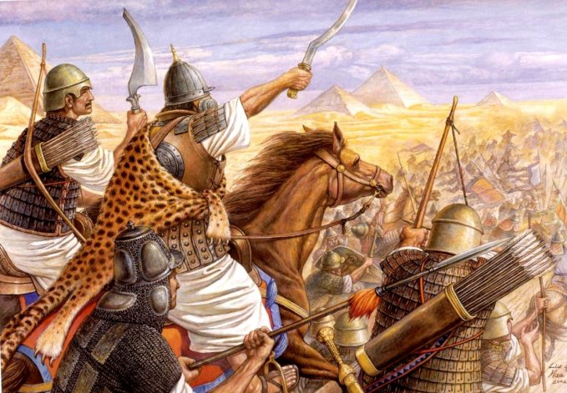
সেই সিংহেরো পতন হইল বীর বাবরের করে

Slide 10
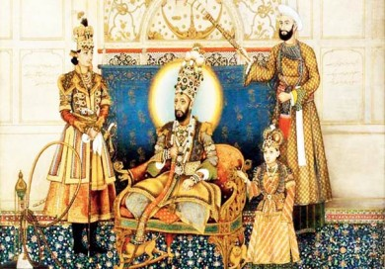
দস্যুর মতো তুষ্ট না হয়ে লুণ্ঠিত সম্পদে,
জাঁকিয়া বসেছে মুঘল সিংহ দিল্লীর মসনদে।

Slide 11
প্রজারঞ্জনে বাবর দিয়াছে মন
হিন্দুর_হৃদি জিনিবার লাগি করিতেছে সুশাসন,

Slide 12
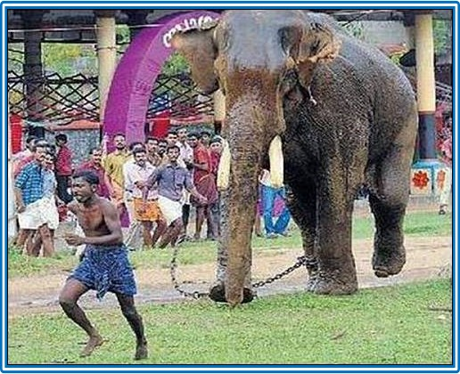
হেনকালে এক মত্ত হস্তী------------
কেবল একটা শিশু রাজপথে রহিল ধুলায় পড়ি----
সহসা একটা বিদেশী পুরুষ ভিড় ঠেলে যায় ছুটি।

Slide 13
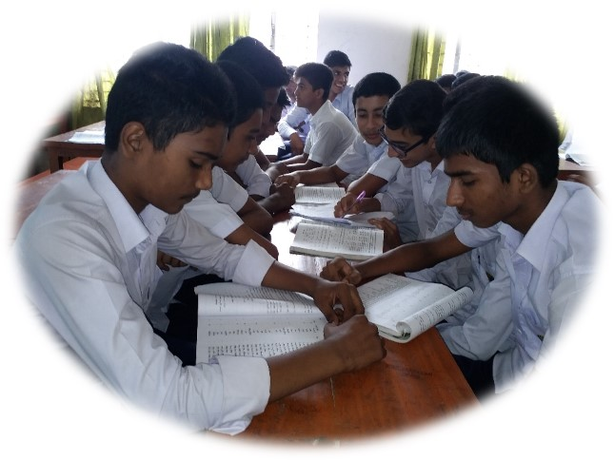
জোড়ায় কাজ
সম্রাট বাবরের মহানুভবতা সম্পর্কে লিখ

Slide 14
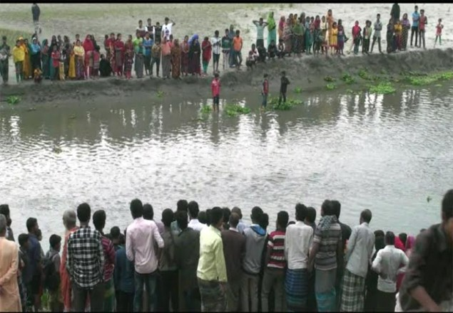
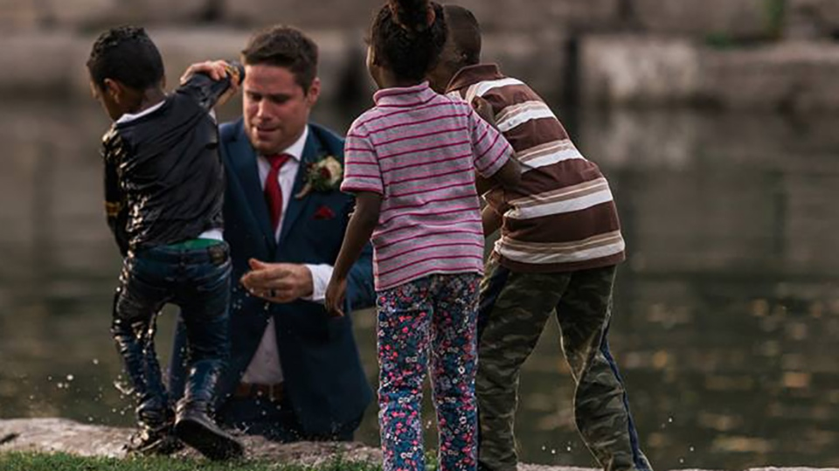
বৃদ্ধ মানুষের সেবা করছে
পানিতে পড়ে যাওয়া শিশুটাকে উদ্ধার করল

Slide 15
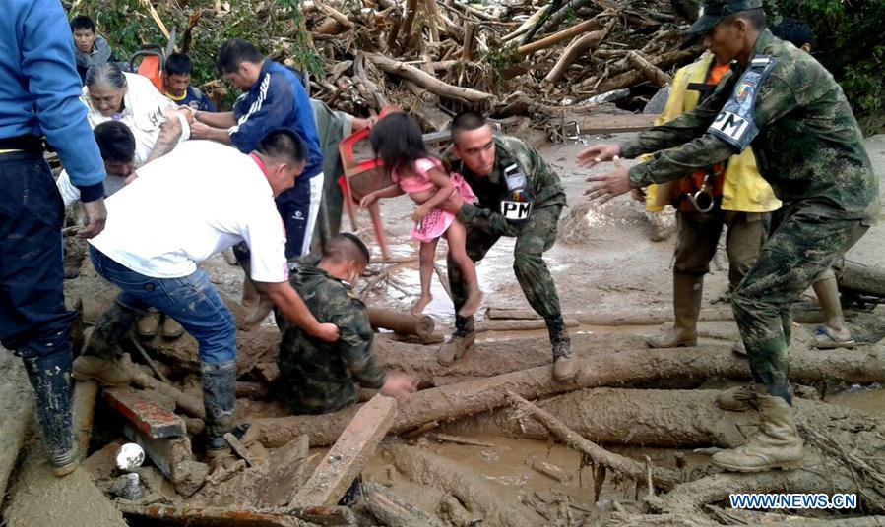
ঘুর্ণিঝড়ের পর উদ্ধার কার্য

Slide 16
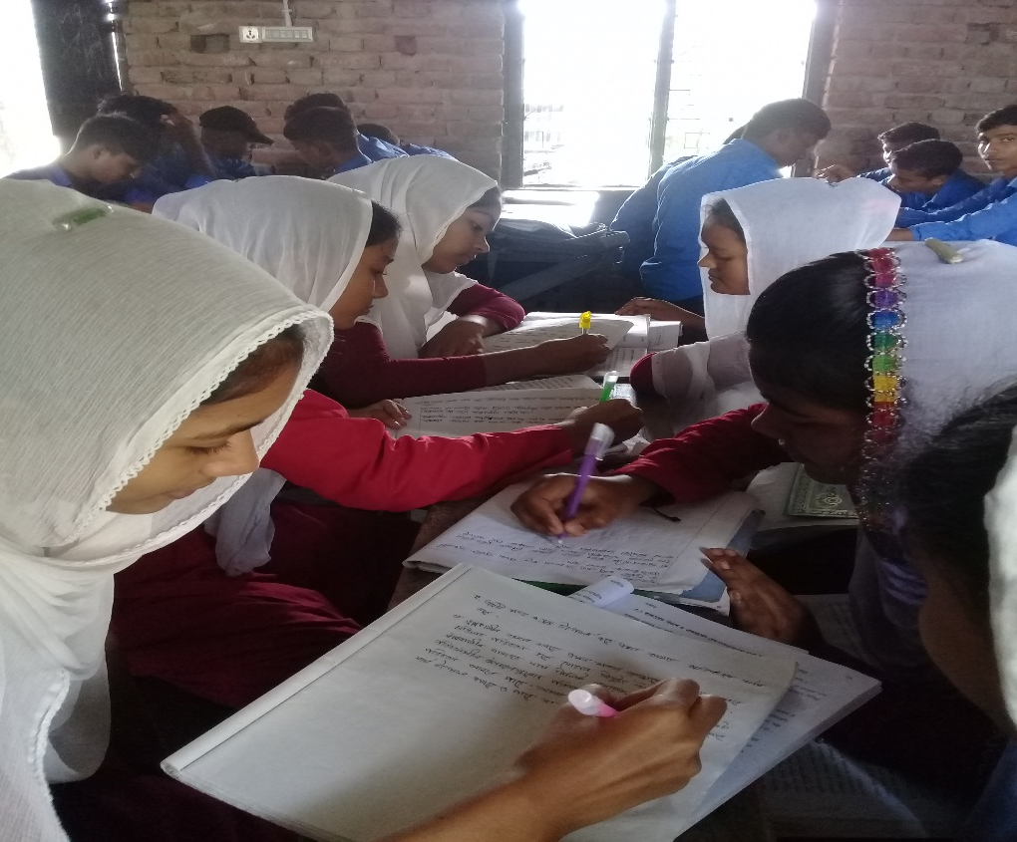
দলীয় কাজ
মহৎ আদর্শে অনুপ্রাণিত হয়ে কিভাবে মানবিক মূল্যবোধ সম্পর্কে সচেতন হবে বিশ্লেষণ কর

Slide 17
মূল্যায়ণ
প্রশ্নঃ ভারতে মুঘল সম্রাজ্যের প্রতিষ্ঠাতা কে?
প্রশ্নঃ পানিপথ কী?
প্রশ্নঃ বাবুরের মহত্ত্ব কবিতায় ফুটে উঠেছে বাবুরের-

